Slide 1

Laporan Teknis Projek Akhir AR PLANOGRAM Minimarket STITEKmart
by :
Rafi Rahmadhani
Seiga
Muhammad Tiyas Fachreza Akbar
Zelli Ghea Mardi Anugrah

Slide 2
Bagian 0 - Daftar Isi
Daftar Isi
1
Latar belakang, Batasan, Tujuan
2
Metodologi (Pengumpulan Data, Alur Sistem, Evaluasi, Alat/prototype/Bahan/data)
3
Hasil/Pembhasan
4
Penutup

Slide 3
Bagian 1 - LATAR BELAKANG
LATAR BELAKANG
Penggunaan teknologi Augmented Reality (AR) telah membawa perubahan yang signifikan dalam kegiatan pengaturan produk di dunia industri . AR memberikan cara yang inovatif dan interaktif dalam merencanakan dan memvisualisasikan hasil dan tujuan organisasi
AR memanfaatkan kamera pada perangkat seluler dan teknik berbasis penglihatan komputer. AR membangun model 3D untuk objek dunia nyata dan mengaitkan data semantik sebagai overlay pada foto. Dengan menggunakan AR, pengguna dapat mengambil foto objek fisik dan secara langsung menampilkan informasi terkait objek secara langsung
Penerapan teknologi AR dalam pengaturan produk minimarket memberikan sejumlah manfaat penting. Pertama, AR memungkinkan pemilik toko untuk melakukan perencanaan tata letak yang lebih efektif dan presisi.
STITEKMart merupakan minimarket koperasi di bawah naungan STITEK Bontang. yang juga menjadi studi kasus dalam implementasi teknologi AR pada aplikasi AR Planogram berbasis mobile.

Slide 4
Bagian 1 - LATAR BELAKANG
BATASAN
Yang menjadi batasan dari projek ini :
Aplikasi Berbasis Mobile
Menggunakan Teknologi AR
Hanya menangani produk dari STITEKMart
Menyimpan histori planogram dalam penyimpanan prefernsi
Pemilihan produk hanya dapat dilakukan menggunakan dropdown

Slide 5
Bagian 1 - LATAR BELAKANG
TUJUAN
Pembuatan laporan ini dimaksudkan untuk sebagai pelaporan pada proyek pembangunan aplikasi AR planogram minimarket pada STITEKMart berbasis android. Terkait tujuan dari pembuatan aplikasi AR planogram adalah sebagai berikut:
Mempermudah kegiatan penyusunan produk pada minimarket
Meningkatkan efisiensi waktu dekorasi penataan produk
efisiensi ruang yang diperlukan dengan mempertimbangkan ukuran rak dan ukuran produk secara riil menggunakan skala 1:1 antara ukuran asli dengan objek di AR
Efisiensi operasional toko secara keseluruhan
Dengan merancang planogram yang efektif menggunakan AR. penjualan produk yang populer atau dengan penekanan khusus dapat meningkatkan pembelian impulsif

Slide 6
Bagian 2 - Metodelogi
METODELOGI
1
Data dikumpulkan dengan cara melekukan wawancara untuk mendapatkan kebutuhan awal dan mendapatkan informasi tentang sistem/teknik yang berjalan sekarang
bagaimana metode/teknik yang digunakan dalam menata produk saat ini
Apa yang menjadi keluhan pada teknik saat ini
Apa yang anda harapkan jika teknik sekarang dilaksanakan secara digital
Aplikasi dianjurkan yang dapat digunakan secara praktis (mobile)
Dapat dengan baik memvisualkan tentang tata letak produk
Dapat menangani produk yang ada pada koperasi

Slide 7
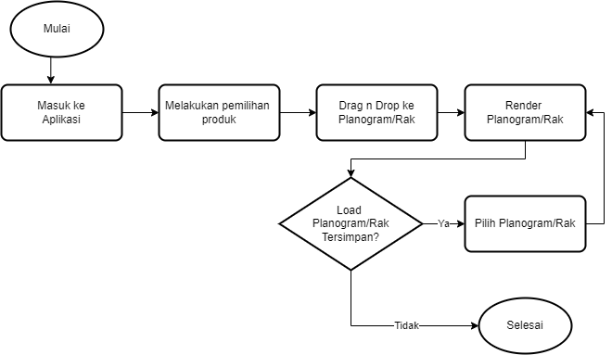
Bagian 2 - Metodelogi
METODELOGI
2
Alur Sistem

Slide 8
Bagian 2 - Metodelogi
METODELOGI
3
Teknik Evaluasi yang digunakan terbagi 2 :
Kuesioner pembanding teknik gambar/konvensional
System Usability Scale

Slide 9
Bagian 2 - Metodelogi
METODELOGI
3
Kuesioner pembanding teknik gambar/konvensional
No | Pertanyaan | Sifat
1 | Seberapa reabilitas dari teknik penyusunan produk dengan teknik ini | Likert
2 | Seberapa mudah dari teknik penyusunan produk dengan teknik ini secara umum | Likert
3 | Dari sisi antarmuka dan penggunaan tools (kertas dan pen) apakah dapat mempercepat proses pengaturan produk | Likert
4 | Seberapa mudah dalam merombak/melakukan perubahan jika terjadi perubahan penempatan produk | Likert
5 | Dalam konteks visual, semenarik apakah tampilan dari teknik ini | Likert
No | Pertanyaan | Sifat
1 | Seberapa reabilitas dari teknik penyusunan produk dengan teknik ini | Likert
2 | Seberapa mudah dari teknik penyusunan produk dengan teknik ini secara umum | Likert
3 | Dari sisi antarmuka dan penggunaan tools (kertas dan pen) apakah dapat mempercepat proses pengaturan produk | Likert
4 | Seberapa mudah dalam merombak/melakukan perubahan jika terjadi perubahan penempatan produk | Likert
5 | Dalam konteks visual, semenarik apakah tampilan dari teknik ini | Likert
6 | Sejauh mana anda tahu tentang teknologi AR | Likert
7 | Menurut anda dengan teknologi AR, apakah membantu dalam pengaturan produk di banding tanpa teknologi AR sama sekali | Likert
Teknik menggambar
Menggunakan AR Planogram

Slide 10
Bagian 2 - Metodelogi
METODELOGI
3
System Usability Scale
No | Pertanyaan | Sifat
1 | Saya tertarik menggunakan aplikasi ini | Likert
2 | Aplikasi ini rumit untuk digunakan | Likert
3 | Aplikasi ini mudah digunakan | Likert
4 | Butuh bantuan orang lain untuk menggunnakan alikasi ini | Likert
5 | Fitur-fiturnya berfungsi dengan baik | Likert
6 | Ada hal yang tidak konsisten dengan aplikasi ini | Likert
7 | Saya merasa orang lain dapat memahami aplikasi in dengan cepat | Likert
8 | Aplikasi ini membingungkan | Likert
9 | Tidak ada hambatan dalam penggunaan aplikasi ini | Likert
10 | Perlu pembiasaan diri dalam menggunakan aplikasi ini | Likert

Slide 11
Bagian 2 - Metodelogi
METODELOGI
4
Tools-tools yang digunakan dalam pengembangan prototype,
Unity 3D Personal Edition
Vuforia, AR library
Lean Touch, Library untuk manipulasi input
Blender, 3D Modeler

Slide 12
Bagian 2 - Metodelogi
METODELOGI
4
Alat pengembangan dan Alat implementasi
Dikembangkan dengan :
Core i5-10300H
RAM 8GB DDR4
Nvidia Geforce GTX 1650
Diimplementasi Pada :
Smartphone Xiaomi redmi Note 9 Pro

Slide 13
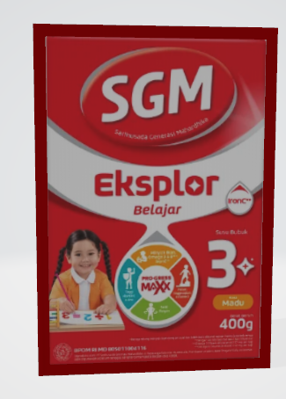
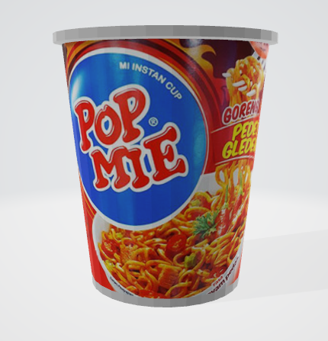
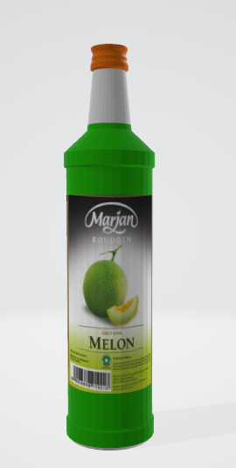
Bagian 2 - Metodelogi
METODELOGI
4
Terdapat 300 produk pada koperasi STITEKMart, untuk dummy 20 produk sudah di modelkan

Slide 14
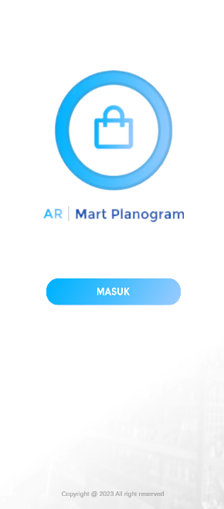
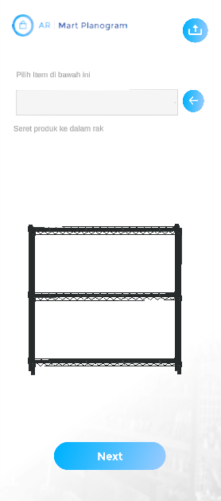
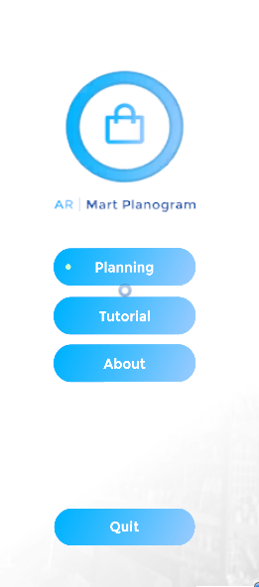
Bagian 3 - Hasil/pembahasan
HASIL
Tampilan antar muka AR Planogram

Slide 15
Bagian 3 - Hasil/pembahasan
Evaluasi
Teknik Gambar
AR Planogram

Slide 16
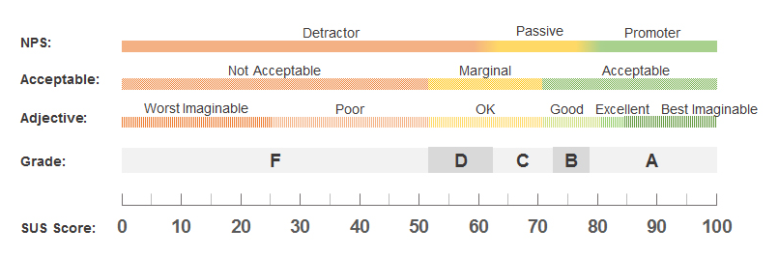
Bagian 3 - Hasil/pembahasan
Evaluasi
Pertanyaan | Jawaban | Skor SUS
Q1 | 4 | 2
Q2 | 3 | 2
Q3 | 4 | 3
Q4 | 2 | 3
Q5 | 4 | 3
Q6 | 3 | 2
Q7 | 5 | 4
Q8 | 2 | 3
Q9 | 3 | 2
Q10 | 2 | 3
Total |  | 27
Total Sus |  | 67,5
System Usability Score

Slide 17
Terima kasih.

